Slide 2
3
下雨了
李文玲
常康

Slide 3
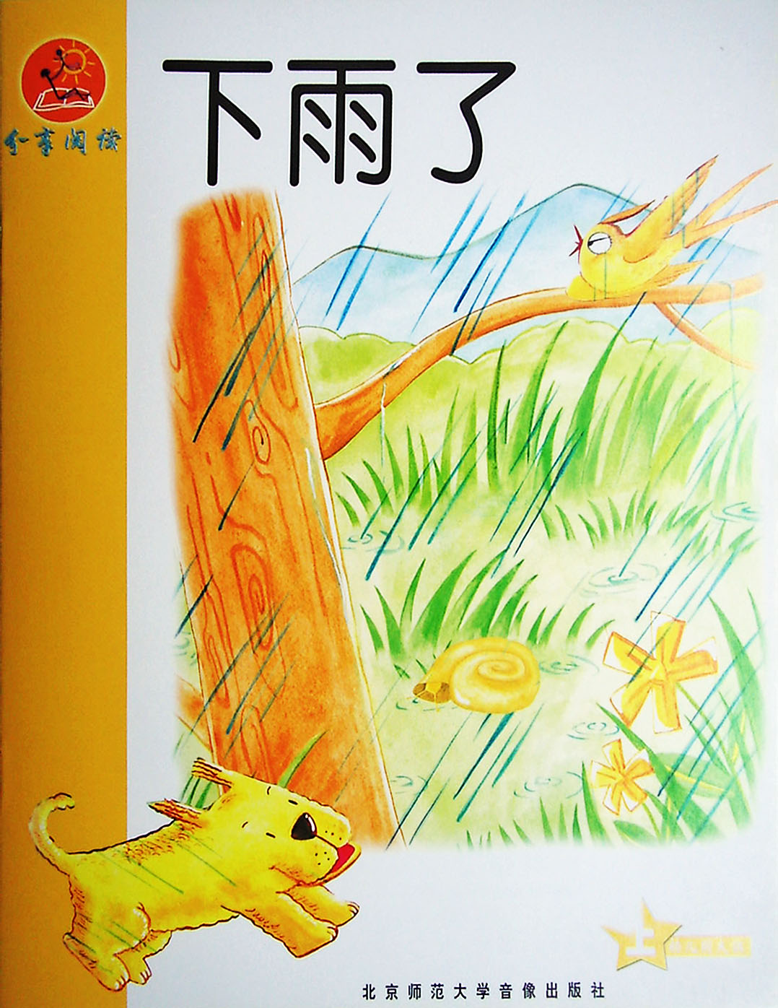

Slide 4
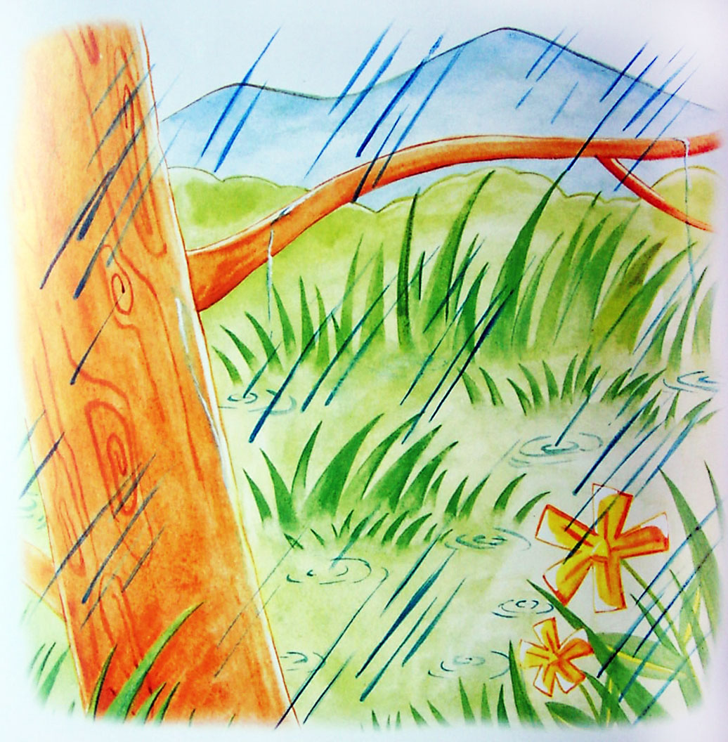
哗，哗，哗，下雨了。
1

Slide 5
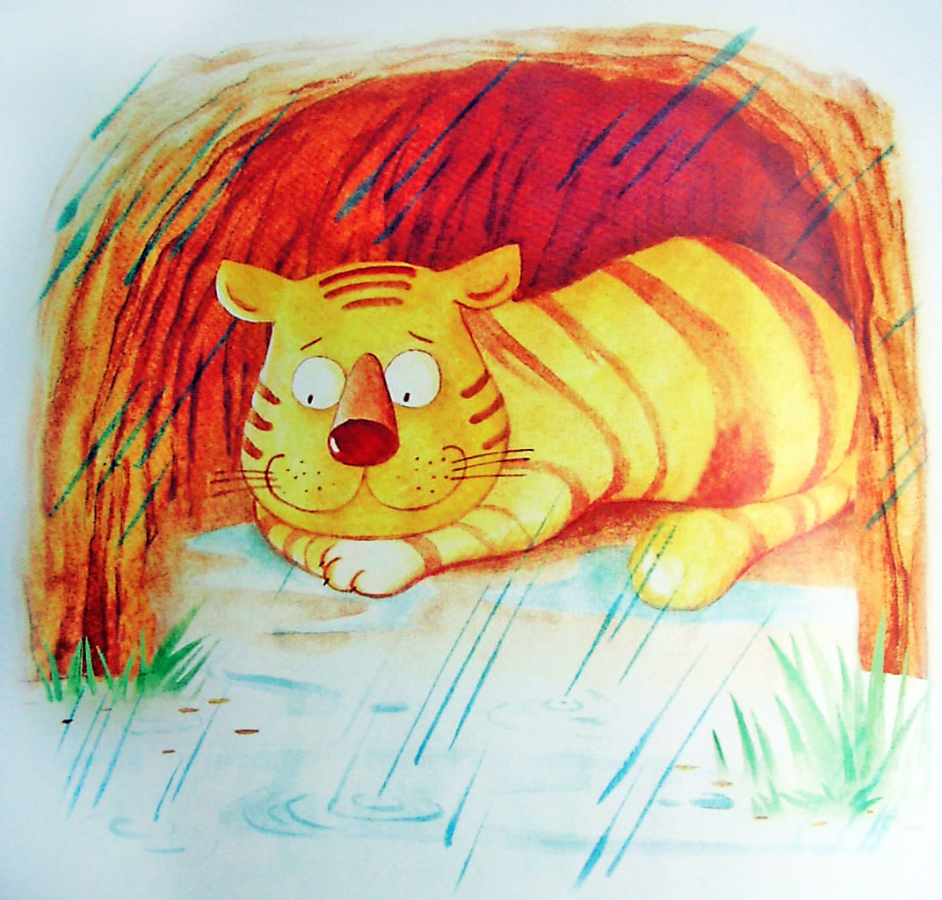
老虎躲到山洞里。
2

Slide 6
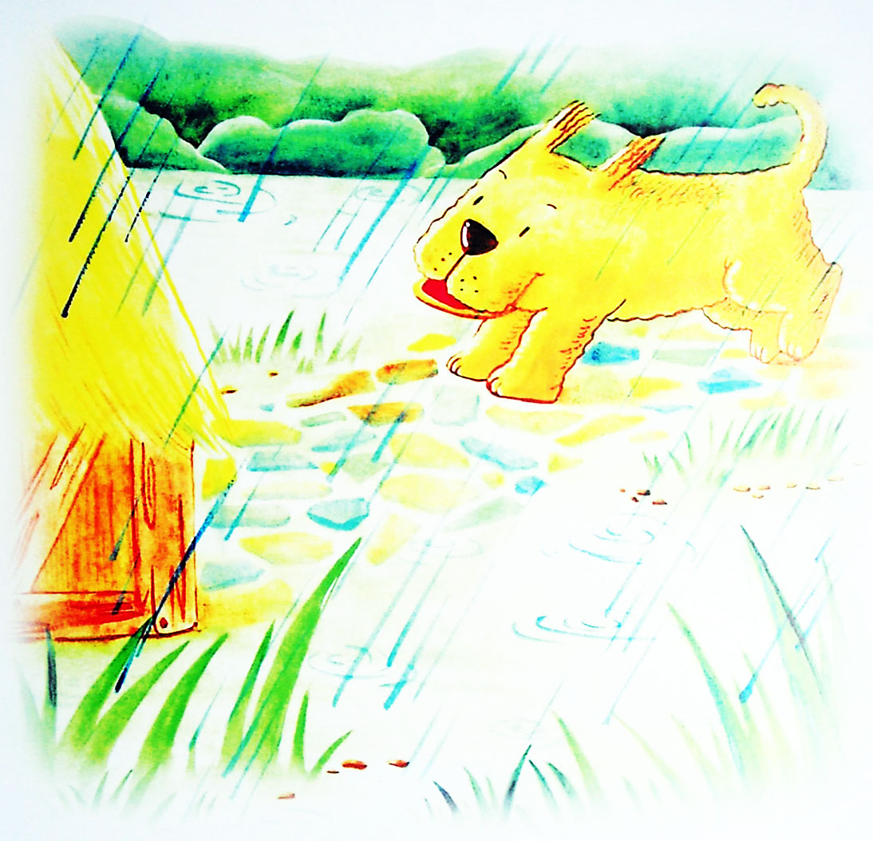
小狗跑回自己的窝。
3

Slide 7
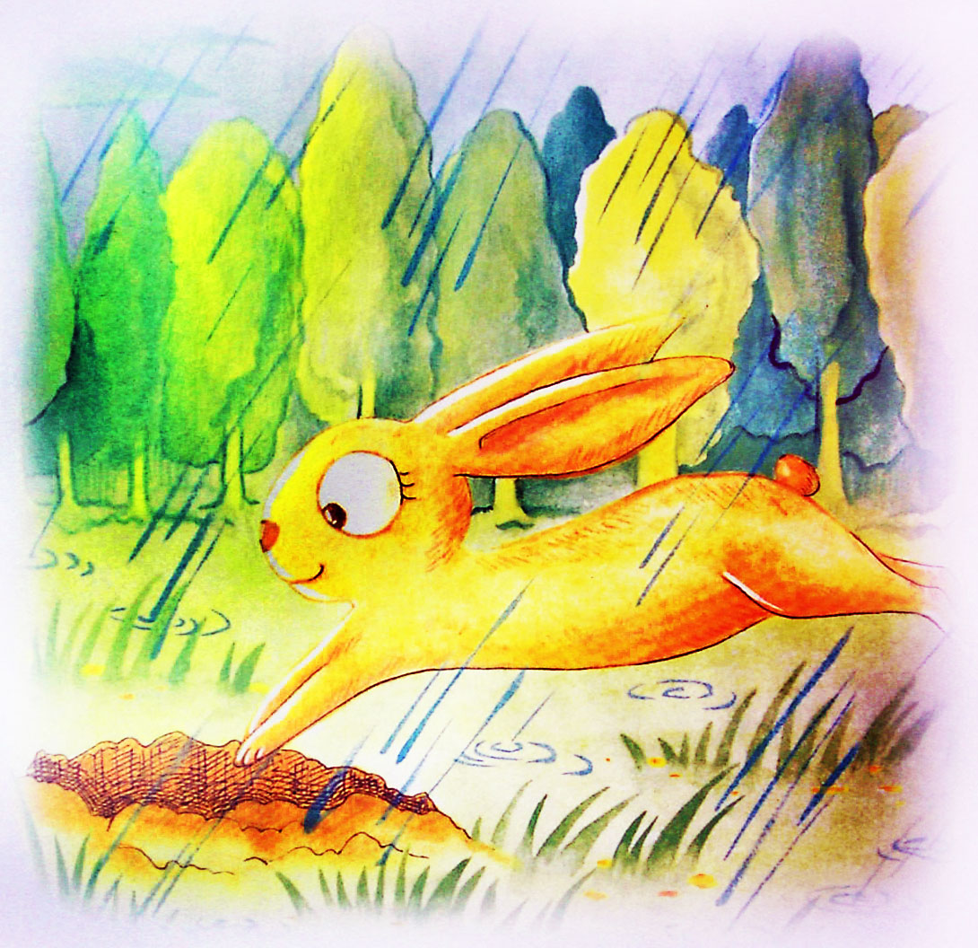
兔子钻进地洞里。
4

Slide 8
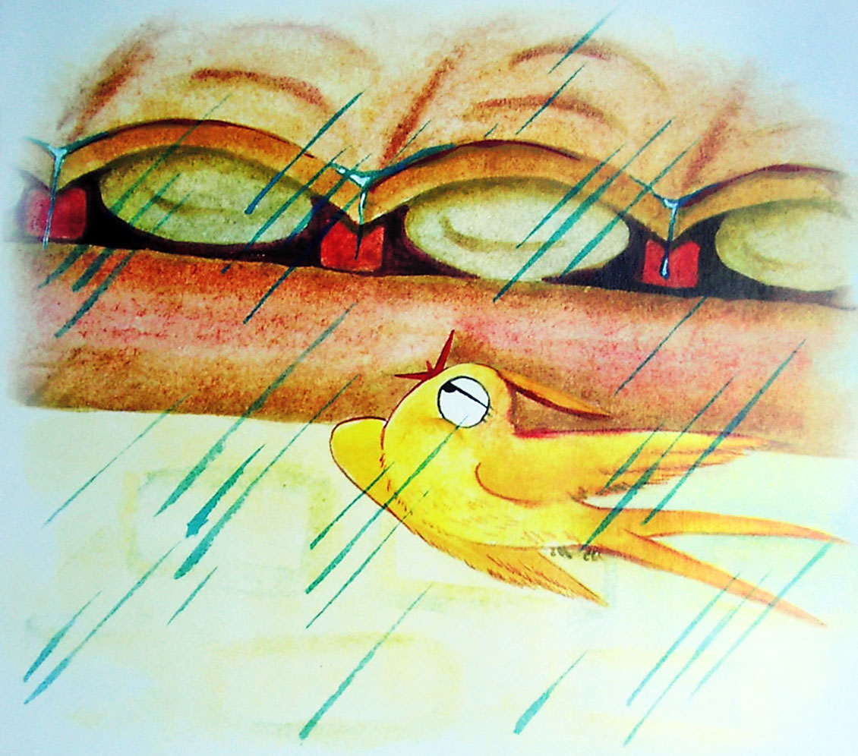
燕子飞到屋檐下。
5

Slide 9
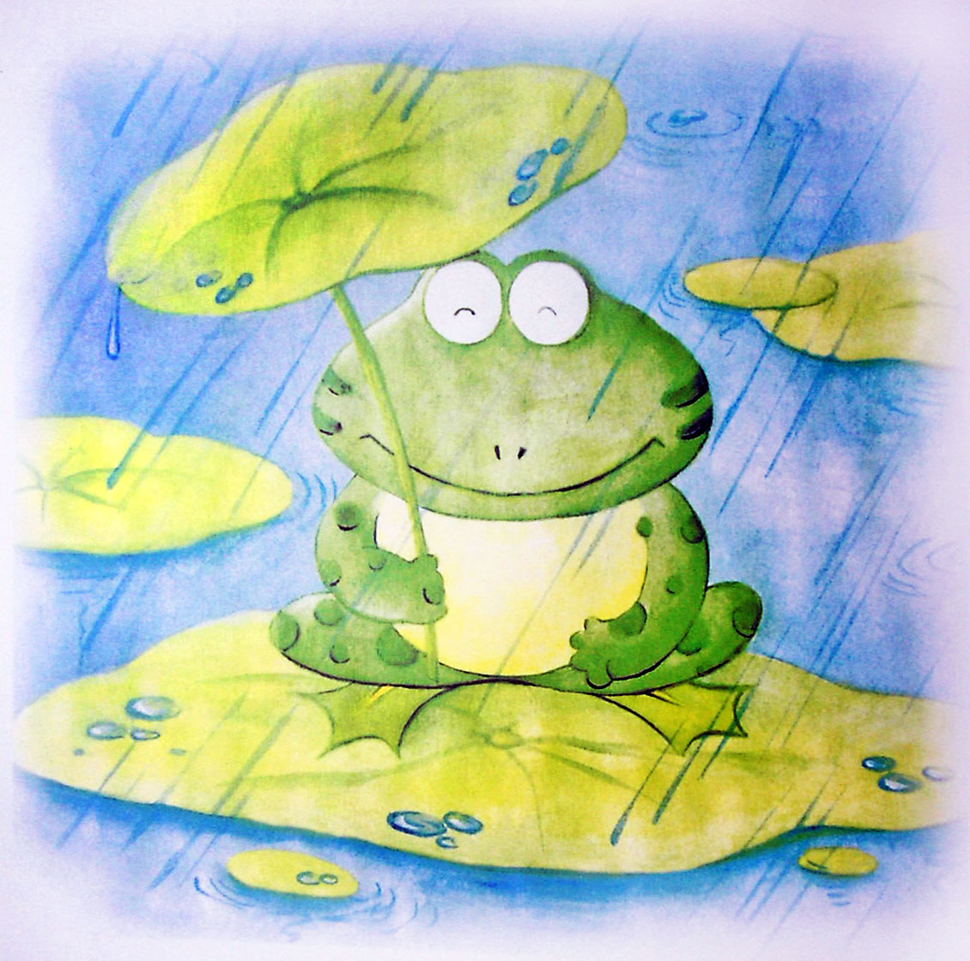
青蛙藏到荷叶下。
6

Slide 10
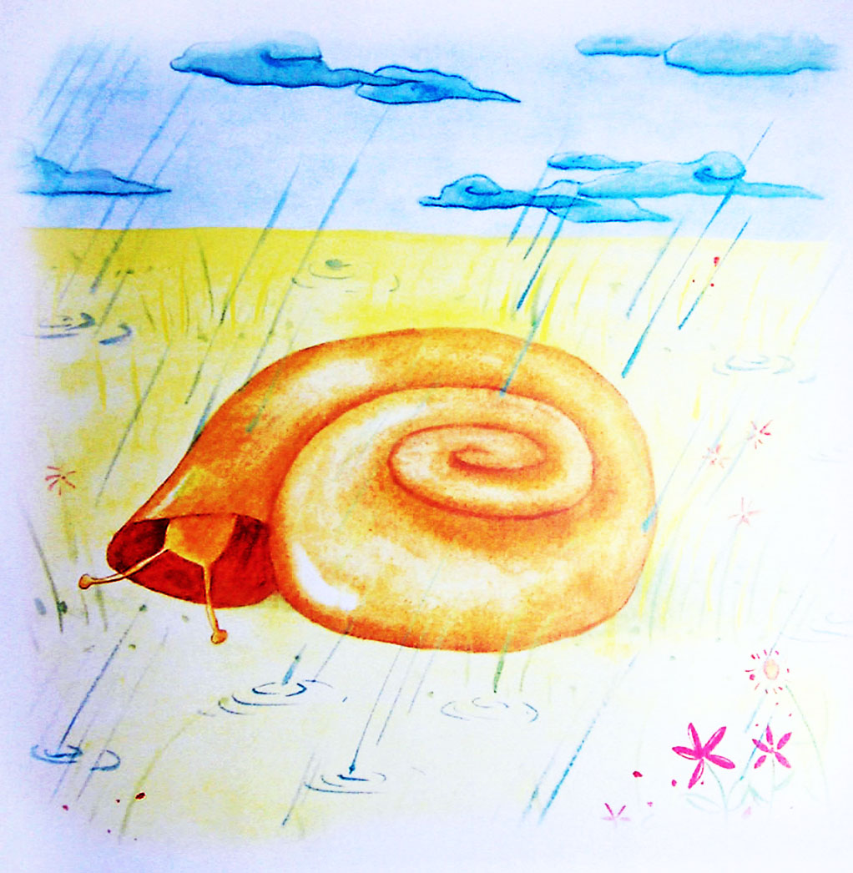
蜗牛缩进背上的壳。
7

Slide 11
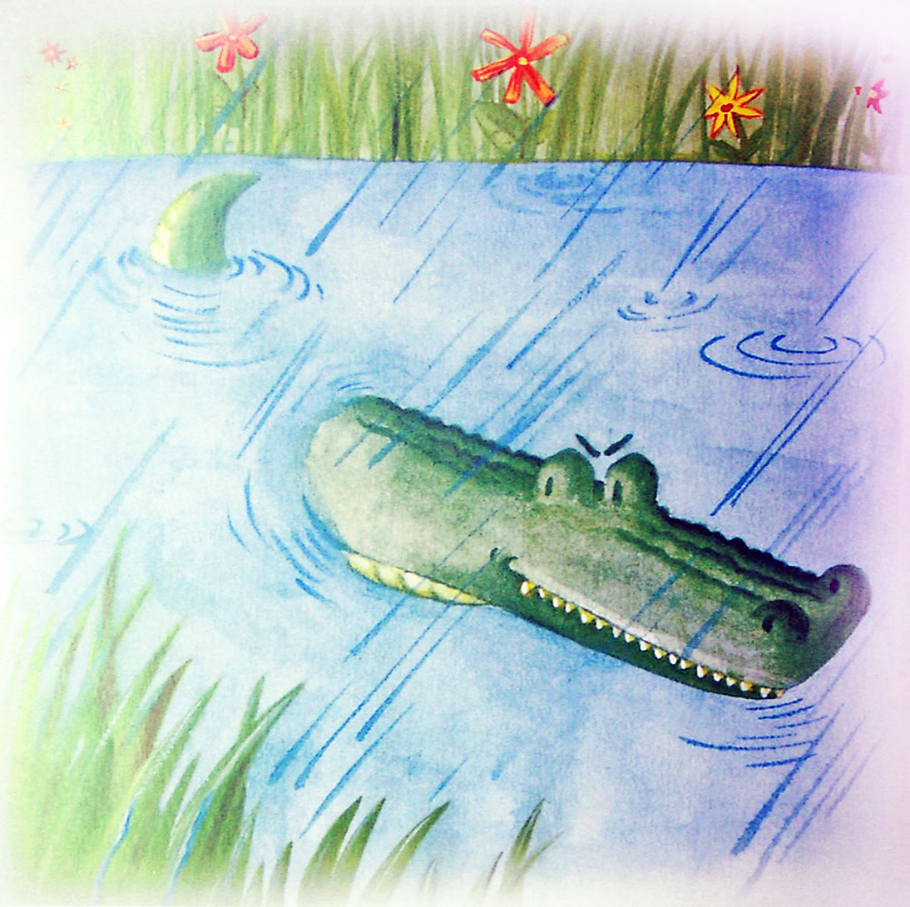
嘘——可怕的鳄鱼出来了！
8

